Slide 1

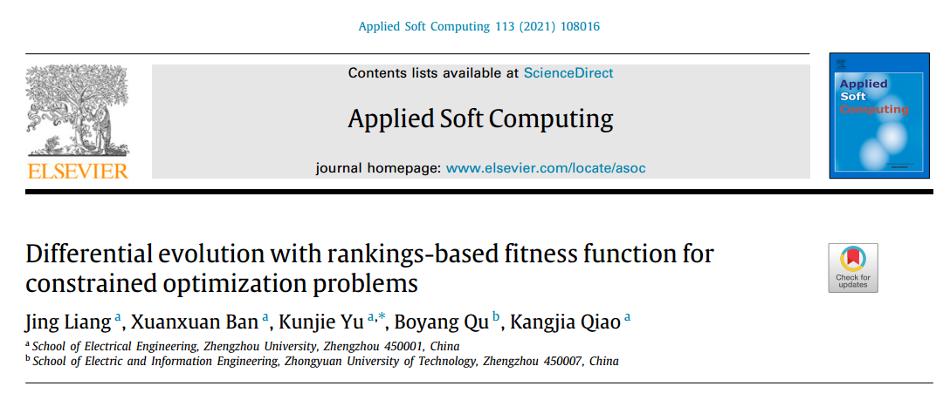

基于排序适应度函数的差分进化约束优化问题
汇报人：肖慧兰

Slide 2
研究问题
一般来说，不可行解的信息对于搜索过程是非常重要的，特别是当最优可行解位于可行
区域的边界时。如果选择偏向约束条件，则那些位置较好的不可行解将被淘汰，种群将陷入
可行区域的局部最优，从而无法找到最优解。基于以上考虑，应该充分利用种群中那些好的
不可行的解决方案。为了达到这一目的，本文提出了一种新的约束优化方法，即基于排序的
适应度函数差分进化，命名为DERFF。
该方法根据ε约束法和目标函数对群体进行排序，对每个个体进行两次排序。然后，对这
两个排名进行加权，得到每个个体的最终函数适应度值作为选择指标。这样可以充分利用一
些有希望的不可行解的信息，从而达到约束和目标的权衡。此外，考虑到多样性和收敛性的
平衡，采用了三种差分进化策略来产生有希望的后代。

Slide 3
研究方法
(1)为了同时考虑约束和目标，分别基于ε法和目标函数对群体进行排序，得到每个个体的
两个排名。这两个排名结合起来形成最终的适应度函数，用于选择个体进入下一代。
(2)根据当前种群中可行解的比例和后代信息动态调整两种排序之和的权重，使种群在不同的进
化阶段能够自适应地使用不同的信息。特别是，在前期利用更多的客观信息来提高搜索能力，
在后期考虑更多的约束信息来提高可行性。因此，在进化过程中，约束与目标之间的平衡是
自适应调整的。
(3)三种进化策略结合在一起繁殖有希望的个体。此外，这三种策略的组合既利用了客观信息，
又利用了约束信息，平衡了种群的收敛性和多样性。

Slide 4
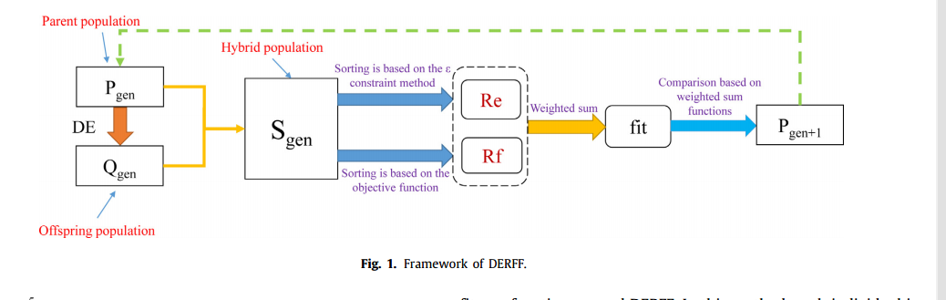
总体框架：DERFF
Notes:
DERFF的总体框架中，首先，群体P中的NP个目标个体产生NP个试验载体，
形成后代群体Q，并与亲本群体合并，得到2NP个个体的联合群体S。
然后，根据ε约束方法对联合种群S中的所有个体进行升序排序。该方法的
关键步骤就是根据ε约束法和目标函数对群体进行排序后，对每个个体进行两次排序。然后，对
这两个排名进行加权，得到每个个体的最终函数适应度作为选择指标。在DERFF中，对每个个体分配两个
等级，然后对它们进行加权，得到每个个体的最终适应度。

Slide 5
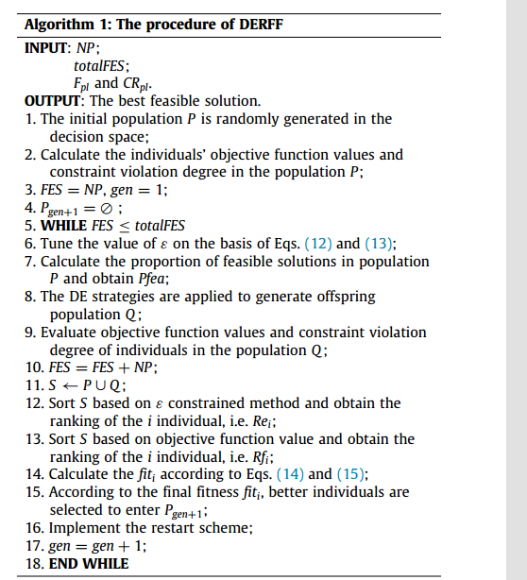
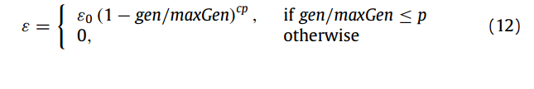

ε约束法
可行性规则的缺点是不能很好地利用不可行解的信息。为了克服这一缺点，提出了一种常用的约束处理技术ε约束方法。在比较两个个体时，如果它们的约束违反都小于一个预定义参数ε，则称为ε可行解，并且只比较目标函数值。
ε的更新公式
Notes:
式中，ε0表示初始阈值，通常将其值设为初始种群的最大约束违反程度，gen和maxGen分别表示当前和最大代数。P表示目标函数的信息被使用的程度。
从这个伪代码可以看出，在这个算法中，主要就是基于ε约束方法对S进行排序，得到第i个个体的排序，即Rei;13. 根据目标函数值对S进行排序，得到第i个
个体的排序，即Rfi;14. 根据式计算fiti。(十四)、(十五);15. 根据最终的适应度，选择较好的个体进入下一次的迭代。

Slide 6
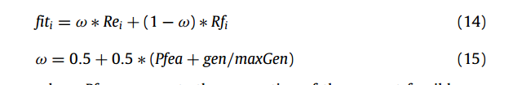
加权自适应度函数
加权和函数在不同进化阶段对种群的影响。
•在早期，可行解的比例可能很小，甚至等于0，ω接近0.5。在这种情况下，目标函数值好的个体即使处于不可行的区域也会被保留。这样做，不仅可以保证种群的多样性，而且可以防止种群的过早收敛。对于可行区域非常大的问题，早期容易找到可行解，因此可行比例较大，ω可以大于0.5。在这种情况下，Rei的系数大于Rfi。然而，由于采用了ε约束方法，我们的方法仍然可以使用不可行解的信息。
•随着进化的进行，Pfea和gen/maxGen都增加，因此ω的值越来越大，ω将大于(1 - ω)，这意味着搜索越来越偏向约束，不可行的个体将逐渐向可行区域移动。
•在进化的后期，越来越多的个体变得可行，ω接近于1，这保证了最终种群的可行性。
Notes:
式中，Pfea为当前可行解的比例，分子gen为当前代数，分母maxGen为最大代数。值得注意的是，如果ω大于1，它将被设置为1。显然，随着Pfea和代数的增加，ω从0.5变化到1。通过这个加权和函数，每个个体通过以上两个排序得到最终的适应度。每个个体的最终适应度被视为选择指标，以选择更好的个体。fiti值较低的个体将通过与亲本的比较进入下一代。

Slide 7
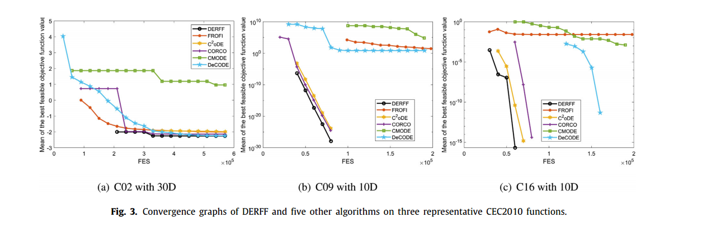
种群收敛性结果比较
DERFF等五种算法在三个代表性CEC2010函数上的收敛图

Slide 8
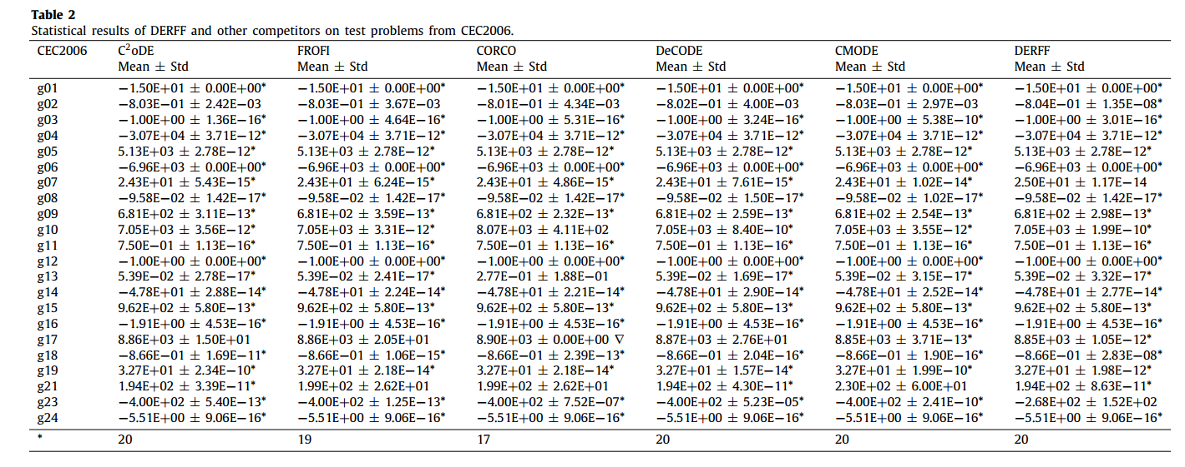
测试结果
Notes:
在对来自CEC2006的24个基准问题进行测试时，我们将提出的方法与其他五种成熟的算法进行了比较:C2oDE[26]、FROFI[1]、CORCO[2]、DeCODE[37]和CMODE[36]。这些比较方法是最先进的，并且在处理约束优化问题(cop)方面表现出良好的性能。此外，该算法及其竞争对手都使用DE作为搜索引擎。因此，选择这些算法来验证DERFF的性能。表2给出了详细的实验结果，其中“Mean”表示25次独立运行的平均值，“Std”表示标准差。这里只给出平均值和标准差。
由表可以看出，在ce2006的22个基准问题上的实验结果表明，与其他五种方法相比，DERFF方法表现出优越或相当的性能

Slide 9
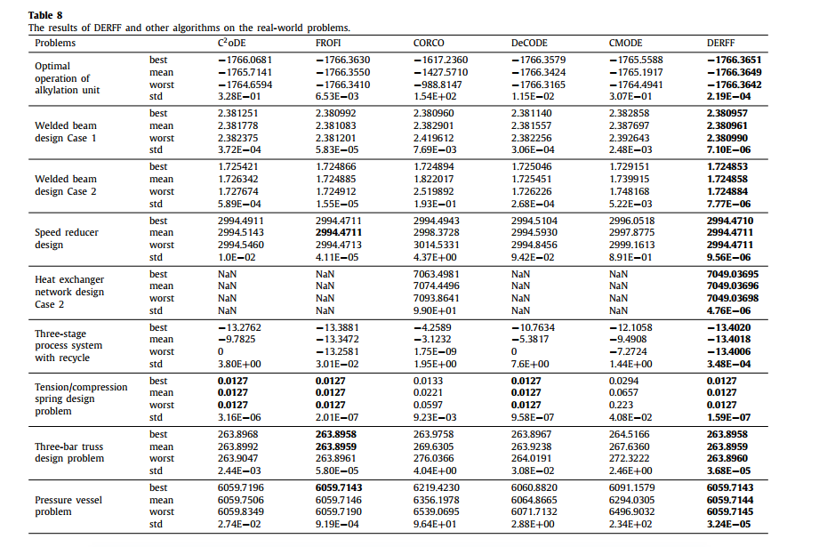
现实应用
为了进一步检验该算法在现实问题上的效果，选取了9个最常用的实际约束问题，即烷基化装置优化运行、焊接梁设计案例1、焊接梁设计案例2、减速机设计、换热器网络设计案例2、带循环的三级工艺系统、拉/压缩弹簧设计问题、三杆桁架设计问题和压力容器问题。
Notes:
该表给出了这9个问题的算法比较结果，加粗的结果为最优值。从表中可以看出，对于烷基化单元问题的最优操作，DERFF在四个指标上都获得了最好的结果，其次是FROFI和DeCODE。总之，从以上结果可以看出，DERFF在解决现实问题时表现出了优越的能力，与其他被比较的算法相比，表现出了相当甚至更好的性能。

